Slide 1
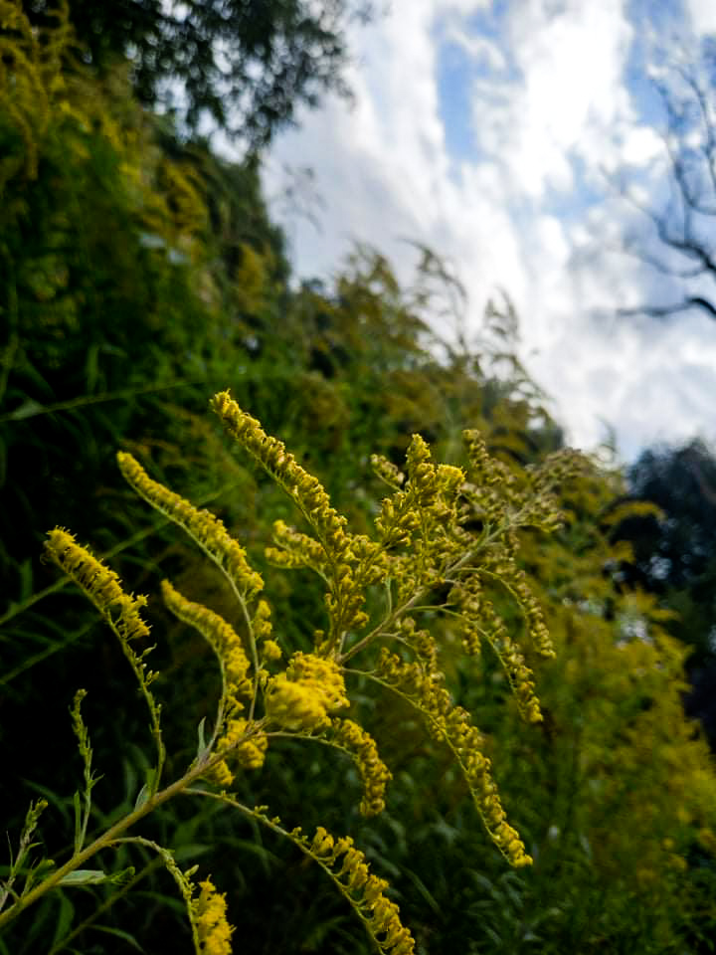
ZIOŁA LECZNICZE
DOLINY BARYCZY

Slide 2
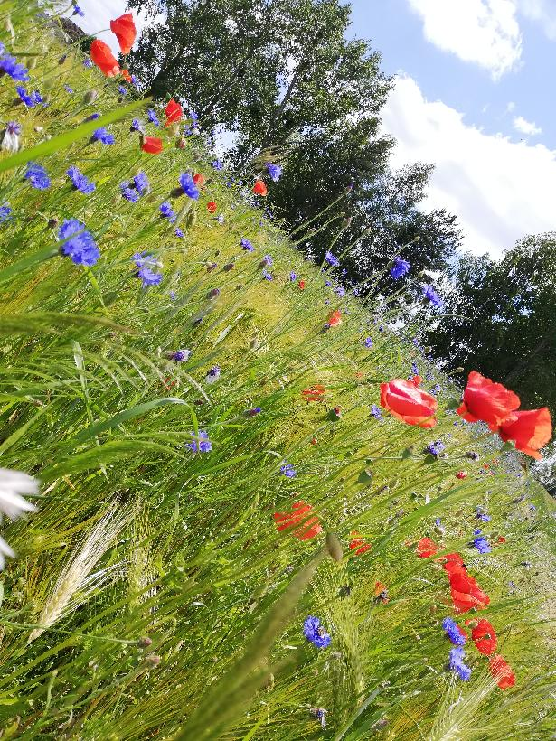
Spis treści:
Łąka w Dolinie Baryczy
Slajd nr 1: Wstęp.
Slajd nr 2: Nawłoć.
Slajd nr 2: Dzika róża.
Slajd nr 3: Pokrzywa
Slajd nr 4: Ziele krwawnika
Slajd nr 5: Liście babki lancetowatej
Slajd nr 6: Liście brzozy.
Slajd nr 7: Źródła informacji.
Autor zdjęcia: Laura Pszeniczna

Slide 3
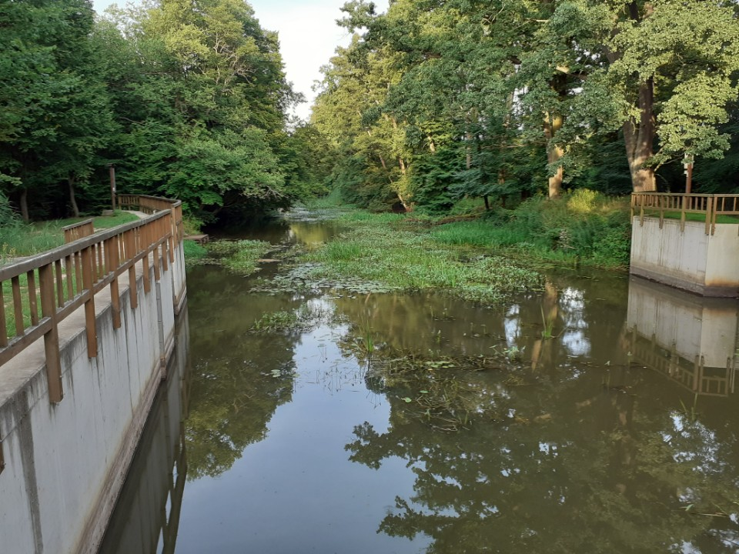
Dolina Baryczy
Nad rzeką Barycz wśród pól, łąk i lasów od wieków budowano wielkie stawy rybne. Ta unikalna mozaika środowisk stała się ostoją dla wielu gatunków roślin i zwierząt. Bogaty świat przyrody sąsiaduje tu z równie ciekawymi, co mało znanymi zabytkami kultury.
Dolina Baryczy to największy w Polsce ornitologiczny rezerwat „Stawy Milickie” – prawdziwy ptasi raj. To wiekowe aleje dębowe, niedostępne olsy, kwieciste łąki i pełne życia wody, zachęcające do uprawiania turystyki przyjaznej przyrodzie.
Podczas licznych spacerów obserwowałyśmy przyrodę i utrwaliłyśmy na swoich zdjęciach zioła o właściwościach leczniczych, które w Dolinie Baryczy występują dosłownie w każdym miejscu. Ciekawostki na temat ziół przekazywane były nam z pokolenia na pokolenie. Prawdziwą skarbnicą wiedzy przyrodniczej są nasze babcie.
Rzeka Barycz
Autor zdjęcia: Marta Łysek

Slide 4

Nawłoć
Właściwości i działanie nawłoci.
Ziele nawłoci jest bardzo cenionym, a także znanym surowcem w dziedzinie medycyny.
Nawłoć jest to roślina z rodziny astrowatych.
W medycynie nawłoć (część jej kwiatu) jest stosowana jako środek przeciwzapalny.
To ziele jest wykorzystywane również jako środek do dezynfekcji oraz opatrywania ran.
Swoje zastosowanie ma również w leczeniu przeziębienia bądź grypy.
Działa pozytywnie na kondycję skóry, usuwa podrażnienia, a także działa detoksykująco.
Przepis na syrop z nawłoci: niezbędne będą oprócz pęku (ok. 20–30) kwiatów także 1,5 cytryny i 1,5 litra wody (tyle, aby przykryć w naczyniu kwiaty). Dla smaku można dodać miód lub brązowy cukier. Zagotuj wodę w osobnym naczyniu i zalej nią kwiaty.
Autor zdjęcia: Laura Pszeniczna

Slide 5
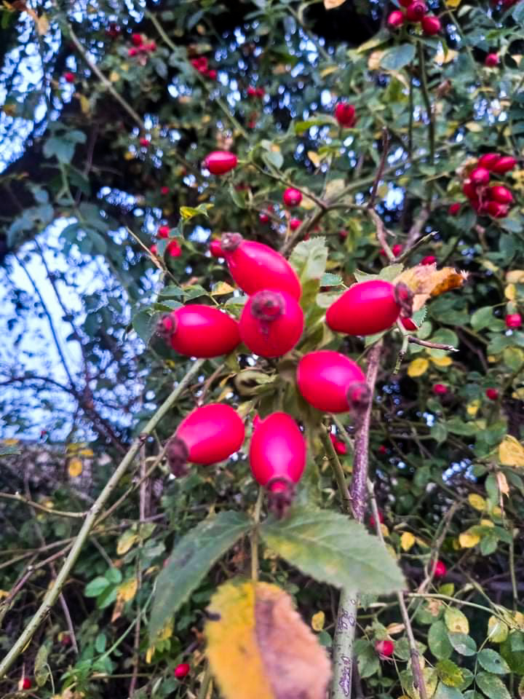
Dzika róża
Właściwości i zastosowanie dzikiej róży
Roślina ta ma dużą zawartość witamin takich jak:
A, B1, B2, C, E
Preparaty uzyskane z owoców dzikiej róży wzmacniają naczynia krwionośne, pomagają w leczeniu zapalenia stawów (reumatyzm), a także w leczeniu schorzeniu nerek.
Dzika róża uspokaja, ułatwia zasypianie oraz pomaga radzić sobie ze stresem .
Zastosowanie jej w kosmetologii ma za zadanie złagodzenie, wygładzenie oraz rozjaśnienie skóry.
W liściach tego krzewu znajdują się naturalne związki bioaktywne, które mają działanie antynowotworowe.
Autor zdjęcia: Marta Łysek

Slide 6
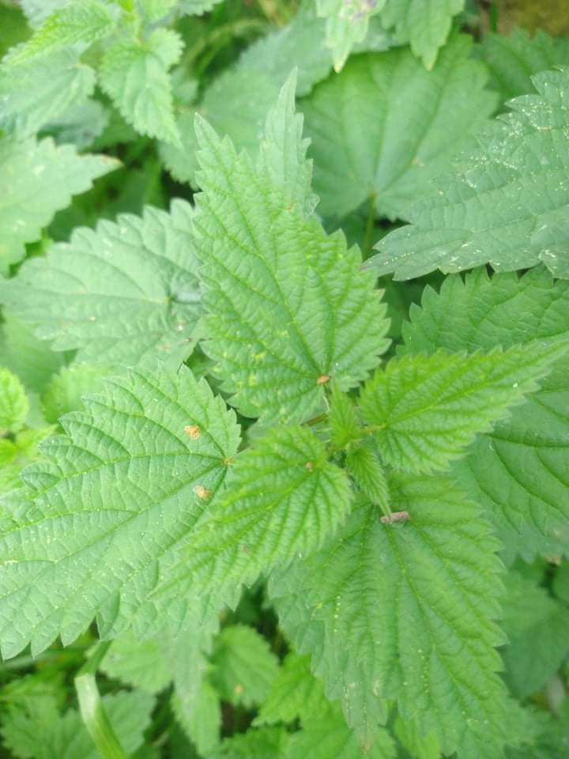
Pokrzywa
Właściwości i działanie pokrzywy
Pokrzywa łagodzi ból pojawiający się przy zapaleniu stawów.
Liście pokrzywy stosuje się także jako przeciwbólowe okłady.
Dostarcza witaminę C oraz pomaga w leczeniu anemii.
Wspomaga odporność organizmu oraz stymuluje metabolizm.
Jest odpowiedzialna za przyspieszenie usuwania nadmiaru wody z ciała.
Herbatę oraz sok z pokrzywy, które są pozyskiwane ze świeżych pędów pokrzywy, które zaleca się pić codziennie, aby zwiększyć odporność organizmu.
Autor zdjęcia: Marta Łysek

Slide 7
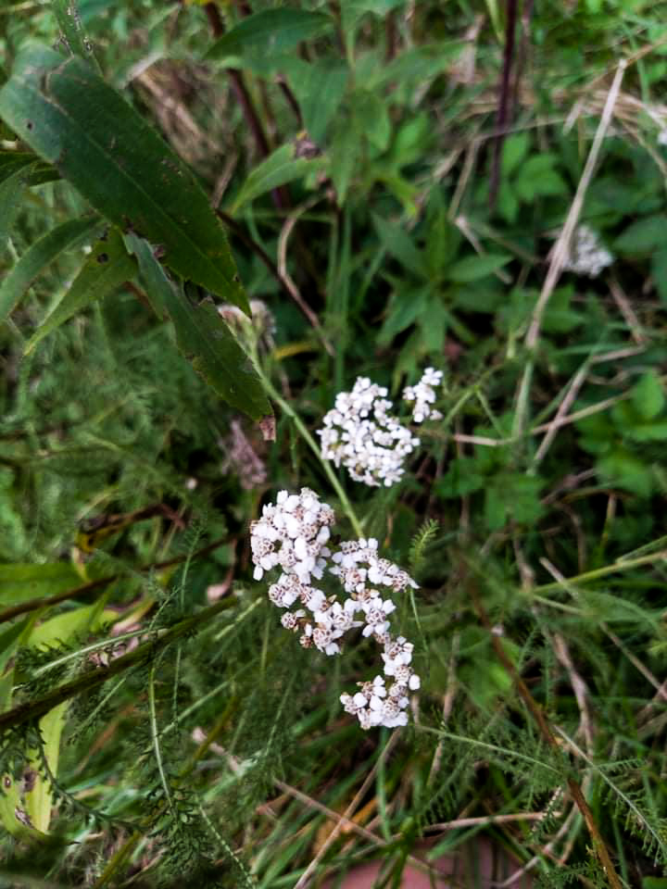
Ziele krwawnika
Właściwości i zastosowanie krwawnika.
Krwawnik jest leczniczym surowcem – wykorzystuje się jego kwiaty i liście.
Ma właściwości zmniejszenia krwawienia oraz pobudza apetyt.
Napary z tego zioła stymulują pracę przewodu pokarmowego, działają rozkurczająco na mięśnie gładkie jelit, dróg moczowych oraz żółciowych, a także wzmacniają wydzielanie żółci i soków trawiennych.
Krwawnik ma rolę leczenia przeciwbólowego, przeciwzapalnego i rozkurczowego.
Dzięki krwawnikowi możemy pozbyć się zmarszczek oraz zaskórników.
Autor zdjęcia: Marta Łysek

Slide 8
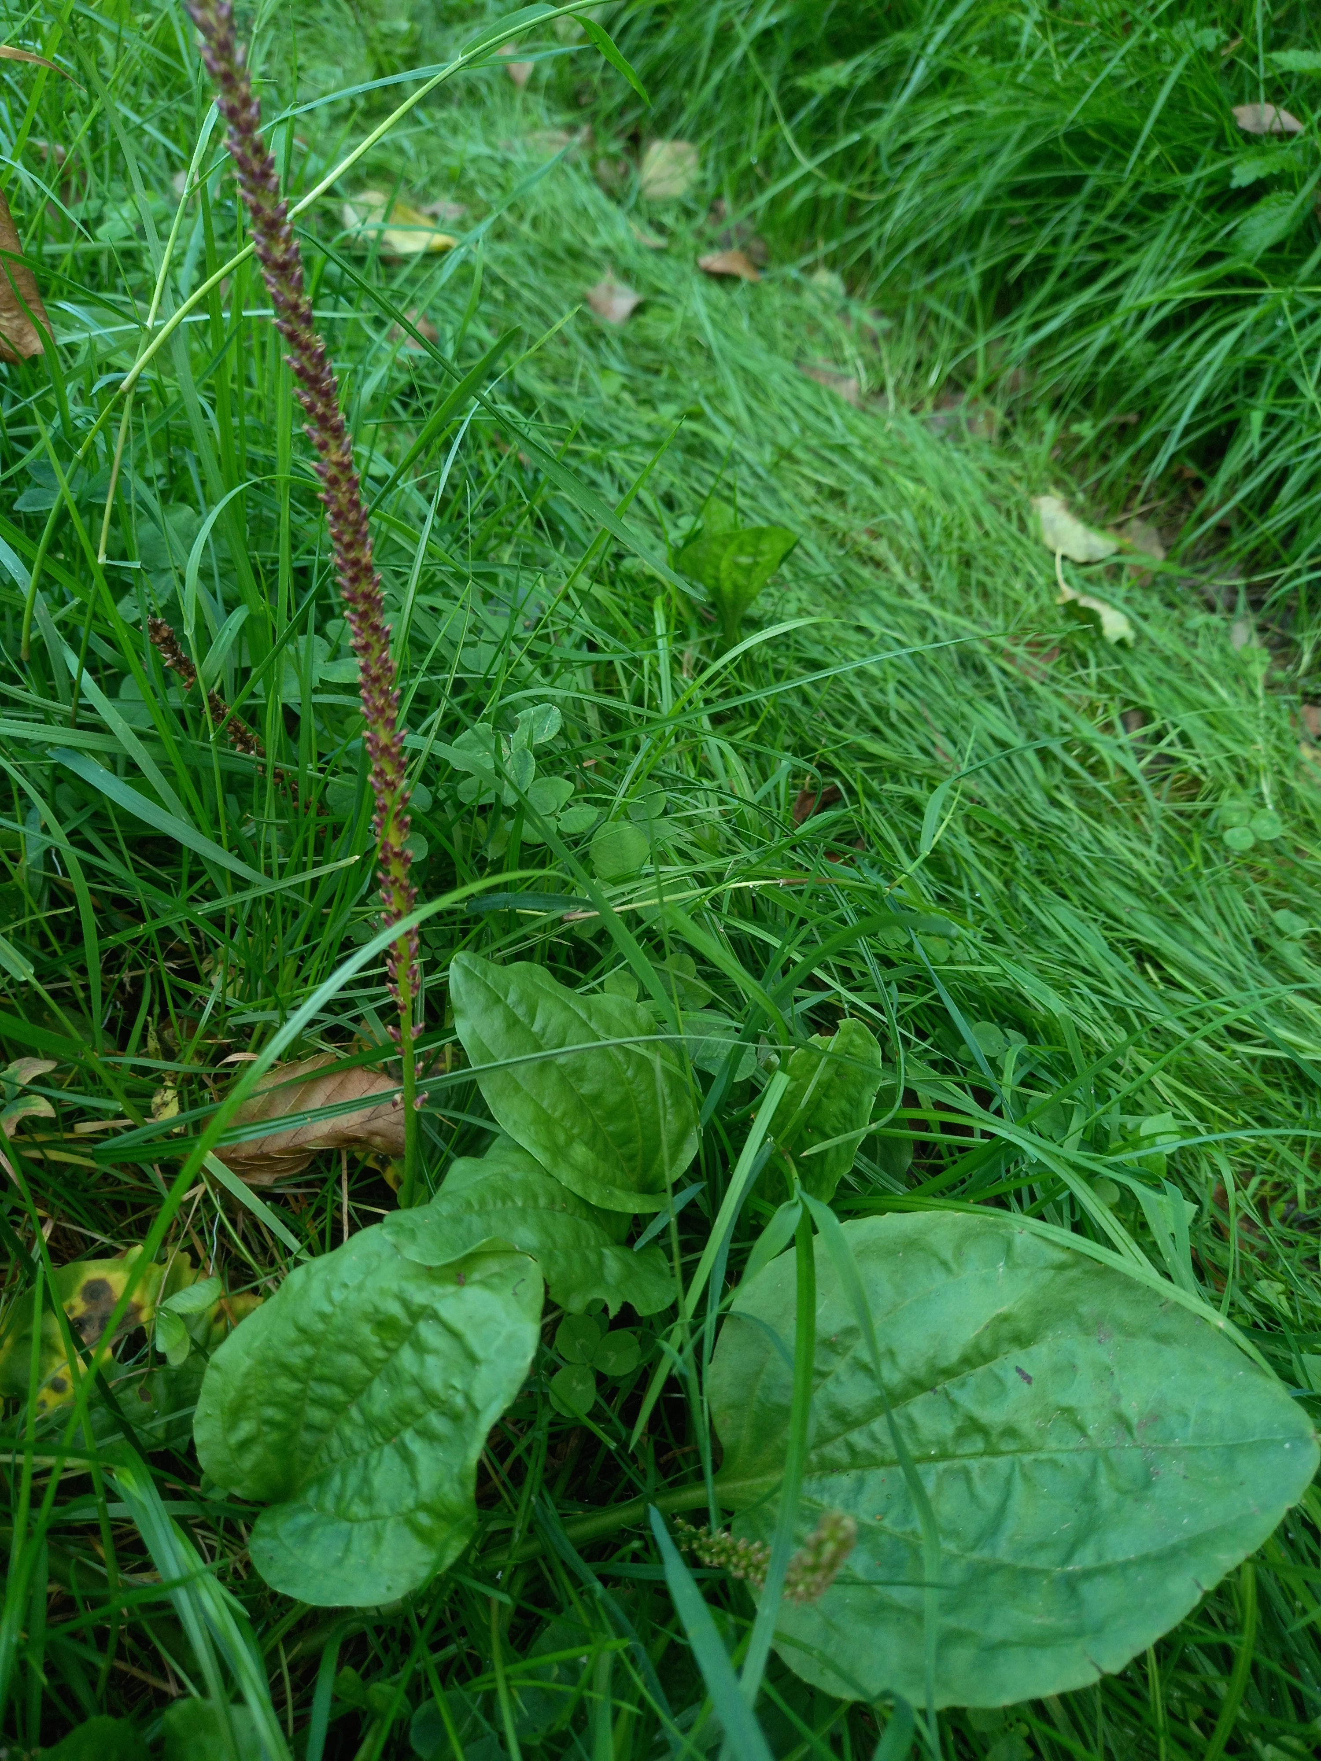
Liście babki lancetowatej
Właściwości i zastosowanie babki lancetowatej.
Stosowana jest przy przeziębieniach, ponieważ działa ona przeciwgorączkowo, przeciwzapalnie i przeciwkaszlowo.
Koi podczas oparzenia bądź odmrożenia, przyspiesza gojenie ran.
Syrop z babki lancetowatej z miodem redukuje suchy kaszel i pomaga pozbyć się chrypy.
Liście babki lancetowatej powinny zostać zbierane w porze od maja do września oraz zostać wysuszone w przewiewie i temperaturze pokojowej, aby nie straciły swoich właściwości.
Autor zdjęcia: Laura Pszeniczna

Slide 9
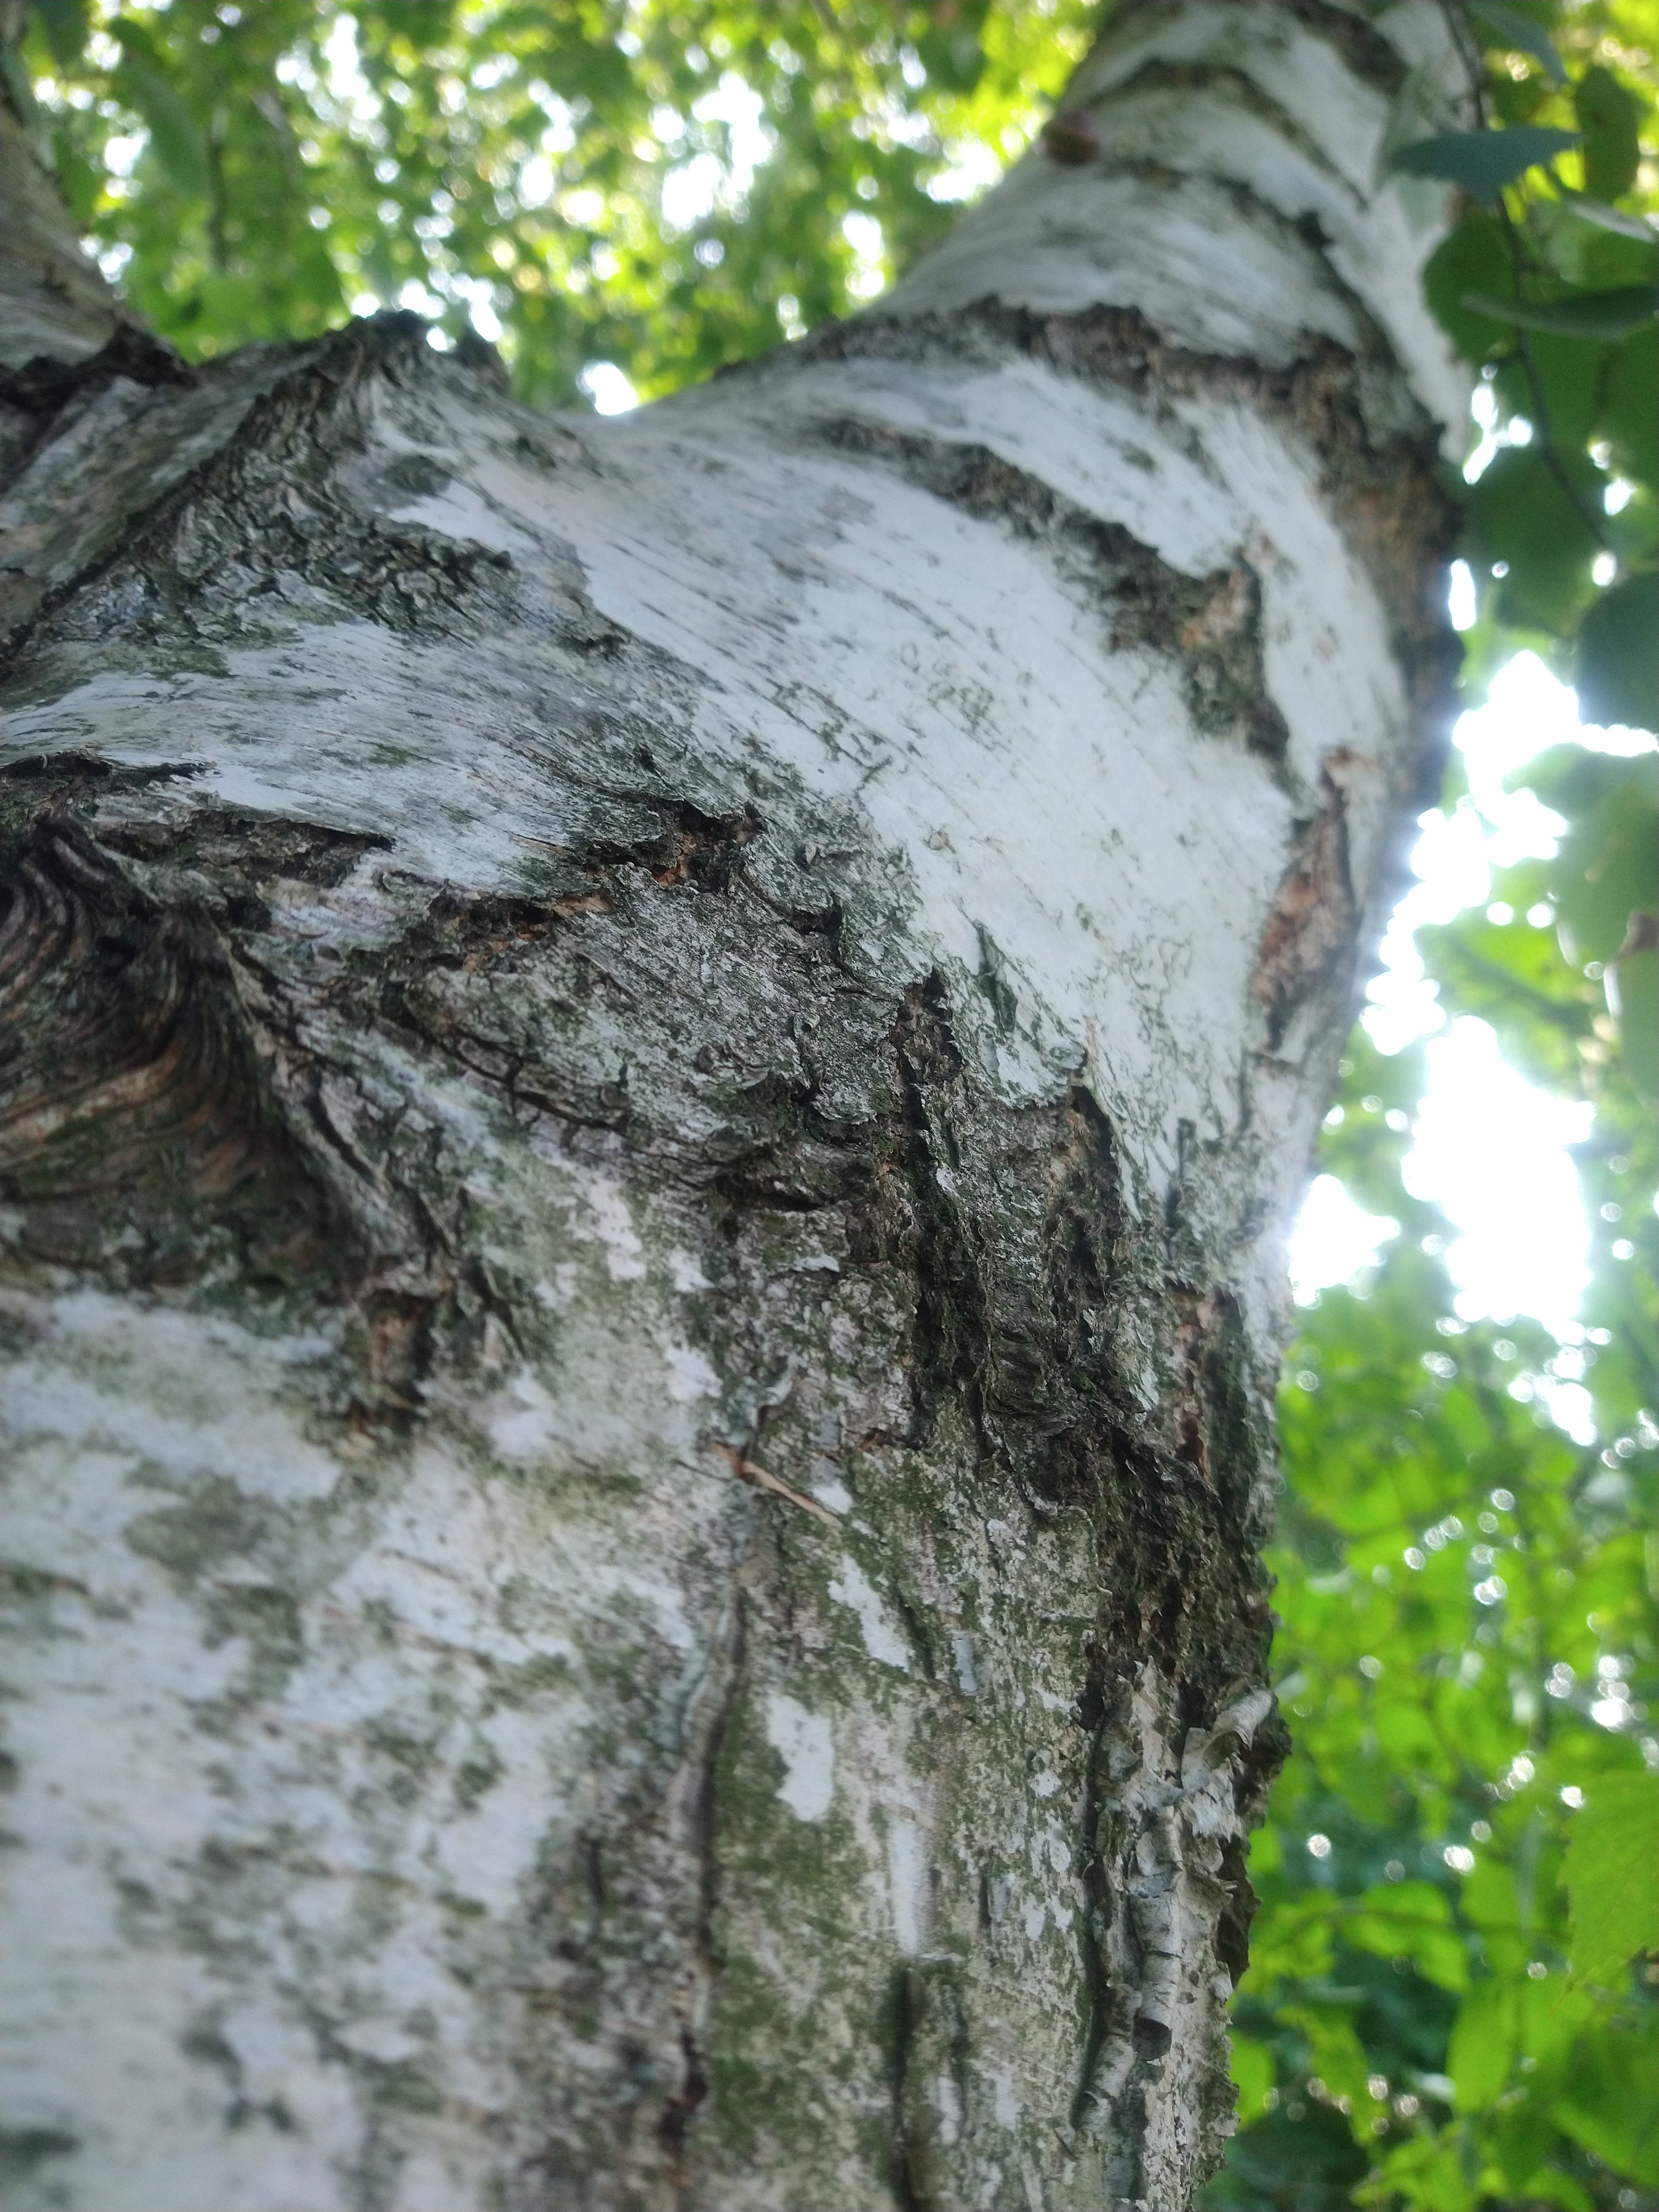
Kora brzozy
Właściwości i zastosowanie kory brzozy.
Brzoza należy do grupy silnych antyoksydantów, które chronią organizm przed wolnymi rodnikami.
Jej właściwości pomagają przeciwzapalnie, przeciwgrzybiczo, przeciwbakteryjnie.
Z naparu z kory brzozy robi się herbaty, które działają napotnie i moczopędnie.
Przepis na odwar z kory lub gałązek świeżych lub suchych: 1 czubata łyżka rozdrobnionego surowca na szklankę wody; zalać zimną wodą, potem podgrzewać powoli, gdy zacznie się gotować – gotować 20 minut. Następnie przykryć, odstawić na 20 minut, dopełnić brakującą ilość wody. Podzielić na 4 równe części i wypić w ciągu dnia.
Autor zdjęcia: Laura Pszeniczna

Slide 10
Źródła wiedzy:
1. Strony internetowe:
www.plantago-sklep.pl
www.poradnikzdrowie.pl
www.cefarm24.pl
www.ktomalek.pl
www.doz.pl
www.aptekagemini.pl
www.youtube.com, tytuł: Lot Doliną Baryczy
www.barycz.pl
2. Zdjęcia własnego autorstwa.
Dziękujemy za uwagę!
Marta Łysek i Laura Pszeniczna
kl.VIII Szkoła Podstawowa im. Mikołaja Kopernika w Pakosławsku

